Slide 1
Mediabegrip week 38 2023
Wordt lezen door scholen stukgemaakt?!

Slide 2
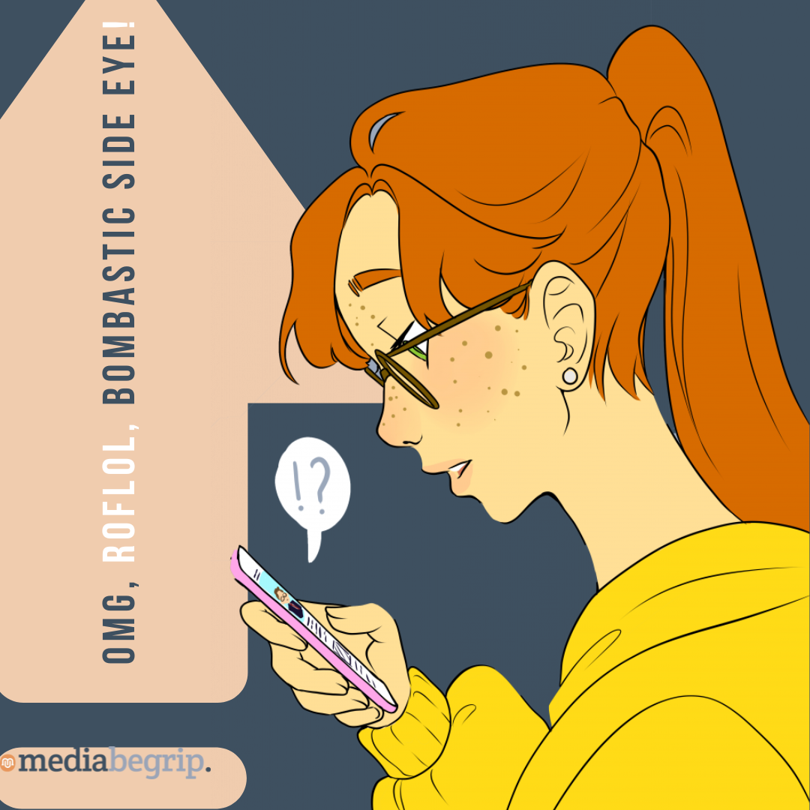
Hoi Allemaal,
Ben ik weer! Poeh, dat was wel wat zeg... dat verhaal van Vincent van Gogh heeft me langer bezig gehouden dan ik had gedacht. Ik ben mezelf toch ook nog een beetje in dat AI gaan verdiepen. Best wel vette dingen kun je daarmee!
Op een gegeven moment was ik wel een beetje moe van alle AI kunst die ik aan het creëren was en wilde even iets anders. Ik heb dus een nieuw boek van “De Grijze Jager” gekregen. Kennen jullie die? Het is best wel spannend en het is echt één van de weinige boeken die ik graag lees.
Daarover gesproken, ik zag dus laatst iets op het nieuws over het leesonderwijs op scholen. Ze zeiden dat begrijpend lezen ervoor zorgt dat kinderen niet graag meer lezen. Ik weet niet hoe het met jullie zit, maar ik hou wél van lezen. Alleen vind ik het niet zo leuk om in de klas bij de les Begrijpend Lezen te moeten wachten tot mijn klasgenootjes klaar zijn met het lezen van die tekst. En soms zijn de teksten zó saai. Dus ik begrijp het wel een beetje, want het liefst lees ik zelf in één keer lekker door.
Gelukkig zei mijn beste vriend van mij dat de boeken van De Grijze Jager wel echt tof zijn, dus die heb ik voor mijn verjaardag gevraagd. Het schijnen er al een heleboel te zijn, dus voorlopig kan ik wel even door. Ik vind het altijd wel fijn als ik een serie te pakken heb.
Nu vroeg ik me dus af of jullie nog tips hebben? Hebben jullie de laatste tijd nog een boek gelezen dat je echt aanraadt? Ik hoor het wel… Voorlopig zit ik nog even in mijn huidige boek.
Doei doei!
Liefs, Melle
Melles media

Slide 3
Nu in de media: Helpt onze toetscultuur het leesplezier om zeep?
BEKIJK!
"Je leert op geen enkele manier goed lezen als je toewerkt naar de eindtoets.''
Nederlandse kinderen lezen niet graag. Qua leesplezier bungelen onze 10-jarigen ergens onderaan de internationale ranglijst en hun leesvaardigheid zit inmiddels onder het westerse gemiddelde.
Hoe zit dat met jou? Haal jij plezier uit lezen? Heb jij jezelf de laatste tijd nog in een boek kunnen verliezen?
Pointer: Geen leesplezier meer in Nederland?
Bron: KRO-NCRV, 17-09-2023
https://pointer.kro-ncrv.nl/helpt-onze-toetscultuur-het-leesplezier-om-zeep

Slide 4
In gesprek over boeken
Nederlandse kinderen lezen steeds minder boeken. Komen kinderen nog wel genoeg in aanraking met boeken? Wordt er op scholen voldoende aandacht besteed aan hoe leuk lezen is?
Vraagstuk 1:
Op welke manier kunnen scholen zorgen dat er meer leesplezier komt?
Vraagstuk 2:
Welk boek heb jij gelezen en zou jij aanraden aan je klasgenoten?

Slide 5
Opdracht: Maak een presentatie over jouw favoriete boek
In deze opdracht ga jij anderen inspireren tot het lezen van jouw favoriete boek. Wat lees jij en waarom is dit zo geweldig om te lezen?
Je leert om een via een presentatie anderen te overtuigen van iets wat jij geweldig vindt.
Deze foto van Onbekende auteur is gelicentieerd onder CC BY-ND.

Slide 6
Stap 1: Kies jouw favoriete boek
Bedenk welk boek jij graag leest.
Schrijf een kort verslag over het boek, vermeld daarin:
waarover gaat het boek gaat;
de hoofdrolspelers;
kernwoorden over het boek;
het genre;
wat jij nog meer belangrijk vindt om inzicht te geven in het verhaal....
Deze foto van Onbekende auteur is gelicentieerd onder CC BY-SA-NC.

Slide 7
Stap 2: Overtuig
Vertel waarom jij het boek zo geweldig vindt. Jij moet een ander overtuigen om dit boek ook te gaan lezen.
Verwerk in een mindmap wat jou aanspreekt in het boek, bijvoorbeeld:
Is het spannend?
Leef je enorm mee?
Is de fantasierijke wereld iets waarin jij jezelf verliest, waar jij graag zou willen rondlopen?
Is het grappig of juist heel leerzaam?
Andere redenen waarom jij dit boek zo geweldig vindt...
Deze foto van Onbekende auteur is gelicentieerd onder CC BY-SA-NC.

Slide 8
Stap 3: Maak een overtuigende presentatie
Maak een presentatie om anderen te overtuigen waarom ze dit boek moeten lezen.
Gebruik bijvoorbeeld PowerPoint, Prezi of Google Slides voor het maken van jouw presentatie.
Maak een presentatie van minimaal 4 pagina’s of slides.
Vertel kort waarover het boek (of de serie boeken) gaat en geef inzicht in het verhaal. Verklap het einde niet!
Laat weten waarom jij dit boek zo leuk vindt en waarom een ander dit ook moet gaan lezen. Overtuig de lezer!

Slide 9
Stap 4: Presenteer en overtuig
Presenteer jouw favoriete boek door deze te delen met je leerkracht of presenteer deze klassikaal aan de gehele klas.
Lukt het jou om anderen te overtuigen om jouw favoriete boek te lezen?
Deze foto van Onbekende auteur is gelicentieerd onder CC BY-NC.

Slide 10
Onderdeel Burgerschap
Iedere week een opdracht om te werken aan de doelen van Burgerschap! De opdracht sluit aan bij de les van Mediabegrip.

Slide 11
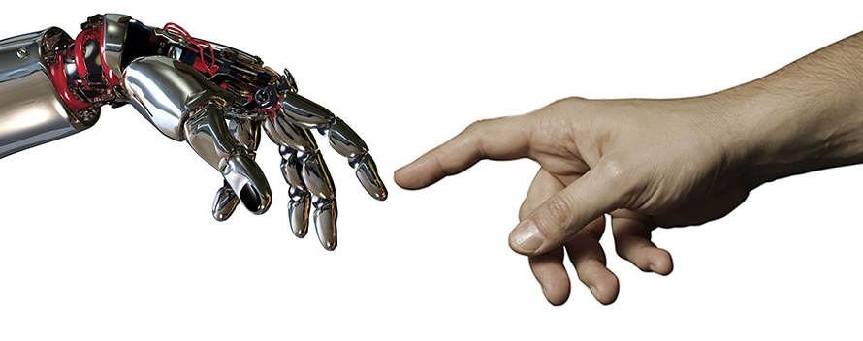
Burgerschap
Op woensdag 4 oktober start de Kinderboekenweek. Dit jaar is het thema 'Bij mij thuis'.
Thuis betekent voor iedereen iets anders en thuis bestaat in veel verschillende vormen. Deze diversiteit wordt dit jaar gevierd en wordt er gekeken naar verschillen en gelijkenissen.
Hoe kan dat beter dan met boeken? Want ook in boeken komen allerlei thuissituaties aan bod en daardoor stimuleren deze verhalen om het gesprek aan te gaan.
Lees jij weleens iets over thuissituaties in verre landen? Hoe ziet hun thuis er anders uit dan jouw thuis? En wat is juist hetzelfde? Welke verschillen in thuis zitten er in jouw klas? Wat is jouw thuis eigenlijk? Is dat je huis of kan dat ook iets zijn waar jij je heel erg thuis voelt, bijvoorbeeld op de sportclub?
Deze foto van Onbekende auteur is gelicentieerd onder CC BY.

